Slide 1



《Android高级课程》
Android Gradle
让人人都能享受到高品质的教育服务
| ANDROID课程

Slide 2
Android Gradle 14
Android Gradle测试集成
Gradle构建优化 & Gradle Kotlin DSL
Gradle课程总结：快速回顾、面试技巧
A
B
C

Slide 3

讲师简介
Zee
动脑学院Android高级讲师
曾任阿里Andorid架构师，擅长移动架构、性能安全等领域。
“欲速则不达，见小利则大事不成。”

Slide 4

Android Gradle测试集成

Slide 5
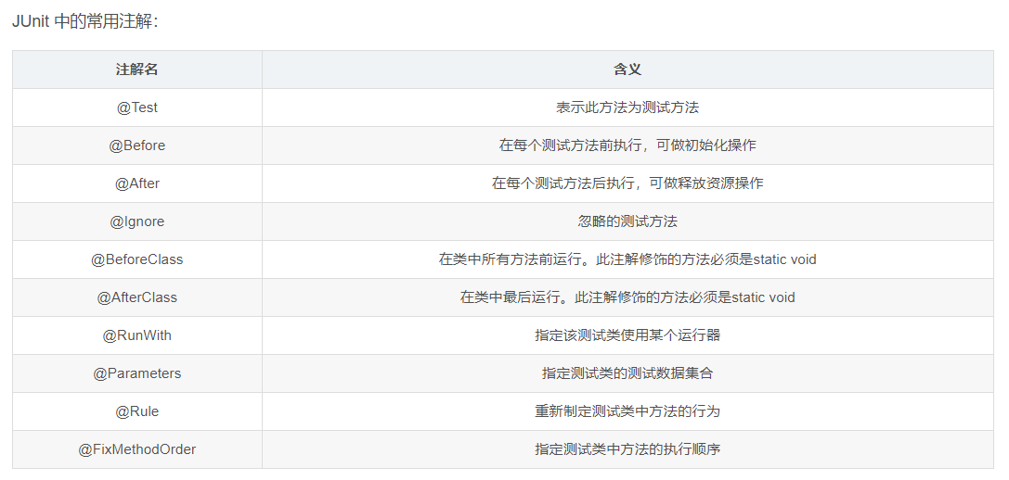
JUnit
JUnit是Java最基础的测试框架。使用时在app的build文件中添加依赖。注意：用于测试环境的依赖使用testImplementation开头。
使用注解的方法执行顺序：@BeforeClass –> @Before –> @Test –> @After –> @AfterClass

Slide 6
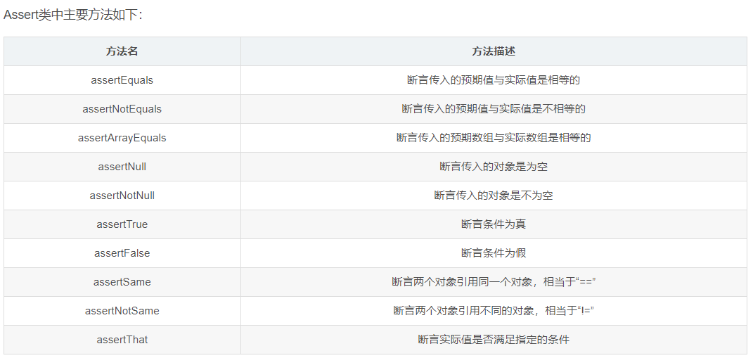
Assert
使用Assert断言，可以在集成测试中快速检查测试结果。

Slide 7
AndroidJUnit4
AndroidJUnit4针对Andorid应用运行时的单元测试。
需要使用 testInstrumentationRunner "androidx.test.runner.AndroidJUnitRunner"
在类上使用@RunWith(AndroidJUnit4.class)注解表示一个Andorid Test类。
其它注解的使用和JUnit基本一致。
AndroidJUnit可以获取运行时的Context，来进行一些特殊的测试。

Slide 8
Gradle 构建优化

Slide 9
并行编译开启
默认情况下Gradle处理多模块时，往往是挨个按顺序处理。在项目根目录下面的gradle.properties中设置开启并行编译，提升编译速度：
org.gradle.parallel=true

Slide 10
开启编译守护进程
该进程在第一次启动后回一直存在，当你进行二次编译的时候，可以重用该进程。
不需要每次启动gradle进程（JVM实例），减少了初始化相关的工作。
Daemon可以缓存项目结构，文件，task等，尽可能复用之前的编译成果，缩短编译过程。
在gradle.properties设置：org.gradle.daemon=true 。（其实默认已经支持了）

Slide 11
加大可编译内存
Dex-in-process 允许多个DEX 进程运行在一个单独的VM 中,这使得增量构建和清理构建变得更快。需要设置至少1536MB 的堆大小内存。如果在你的内层build.gradle 文件中为android.dexOptions.javaMaxHeapSize定义了一个值，那么你需要给Gradle的堆大小设置 的值为比javaMaxHeapSize多512MB，并且满足至少为1536MB。
在gradle.properties中设置：org.gradle.jvmargs=-Xmx4096m 。

Slide 12
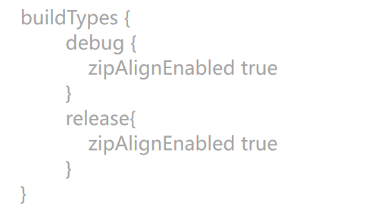
ZipAlign优化
在应用程序上运行zipalign，使得在运行时Android与应用程序间的交互更加有效率。让应用程序和整个系统运行得更快。
在app下面的build.gradle文件中设置：

Slide 13
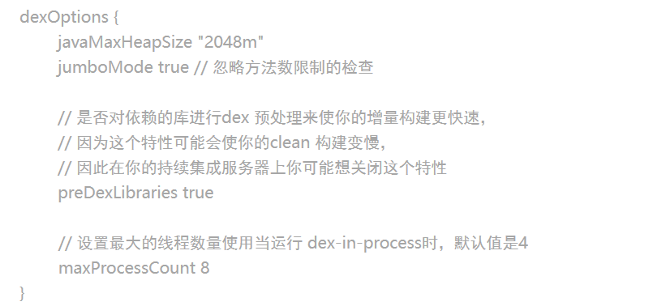
配置dexOptions
配置 dexOptions 和 开启 library pre-dexing（dex预处理）：Dex-in-process:新发布的Android Studio 2.1增加了一个新的特性：Dex In Process，可以极大的加快重新编译的速度，同样也能提高Instant Run的性能。配置相应的DEX构建特性可以提高构建速度。

Slide 14
dexOptions一些设置说明
preDexLibraaies : 声明是否对依赖的库进行dex 预处理来使你的增量构建更快速，因为这个特性可能会使你的clean 构建变慢，因此在你的持续集成服务器上你可能想关闭这个特性。
javaMaxHeapSize: 为DEX 编译器 设置最大的堆大小，相对于设置这个属性，你应该增加 Gradle的 堆大小（这个堆大小dex-in-process可用的时候对DEX 编译器有效）这个值的设置需要调整第3点优化的值。
maxProcessCount : 设置最大的线程数量使用当运行 dex-in-process时，默认值是4。
注意：这里的参数值没有一个规定的值，需要调整数值来测试一下哪个更适合，不然会得到一个负面的影响。

Slide 15
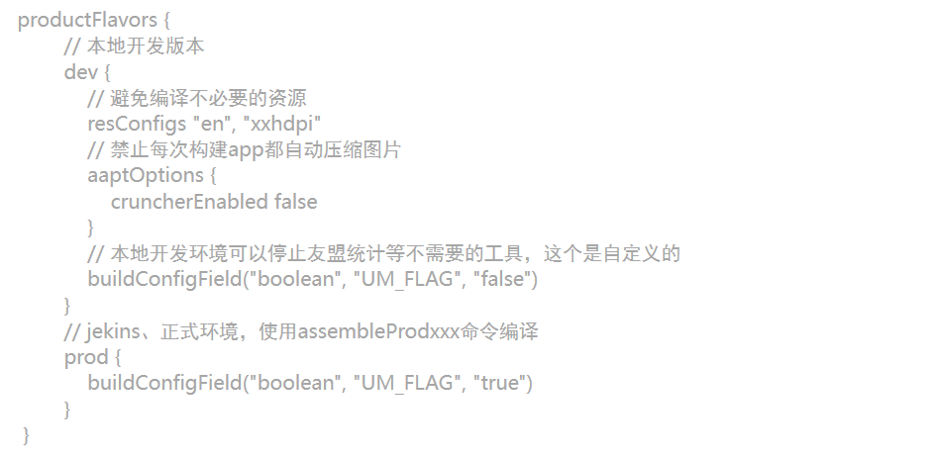
构建一个变体
有许多配置是你在准备app的release 版本的时候需要，但是当你开发app的时候是不需要的，开启不必要的构建进程会使你的增量构建或者clean构建变得很慢，因此需要构建一个只保留开发时需要配置的变体。通过productFlavors构建，dev代表debug版本，prod代表release版本。

Slide 16
用静态的版本依赖
当你在build.gradle文件中声明依赖的时候，你应该避免在版本号结束的地方使用+号，比如：com.android.tools.build:gradle:4.+ 因为Gradle的检查更新，用动态的版本号会导致未知的版本更新、使解决版本的差异变得困难和更慢的构建。你应该使用静态或者硬编码版本号来代替。

Slide 17
分多module管理
抽取代码中相对独立的功能模块，创建新的module来开发，通过这种方式模块化你的代码将允许构建系统仅仅只编译那些有改动的模块，并将其构建结果缓存下来以被后面的构建使用。同时也可以提高开发效率，发布到maven上多APP公用。（组件化、插件化）

Slide 18
构建分析
最后，我们可以通过不同的命令来分析我们的构建。生成和查看build profile，执行下面的步骤：
用Android Studio打开项目，选择 View -> Tool Windows -> Terminal 打开命令行。
执行clean build 输入下面的命令，当你分析你的构建时，每次构建之间需要执行一个 clean build 操作，因为Gradle会跳过输入没有改变的tasks,因此，第二个没有改变输入的构建通常会运行得更快因为tasks没有重新运行，因此在构建之间运行一个cleantask 保证你分析了全部的构建进程。
选择其中一个产品风味(product flavor) 执行debug 构建，比如：assembleDevDebug，assembleDebug等，如：gradlew --profile --recompile-scripts --offline --rerun-tasks assembleDevDebug
构建结束后，./build/reports/profile/ 目录下可以看到生成了一个分析报告。
右键点击profile-xxxx.html,选择在浏览器中打开，你就会看到下面这张图，你可以观察报告中的每一个tab来了解你的构建，比如Tasks Execution 显示了每一个task执行的时间。

Slide 19
gradle --profile
有了分析报告，我们可以查看到每一个tab不同的分析，从而不断尝试，根据自己项目的实际情况来调整，是项目优化达到最佳。下面说明两点情况：
代码混淆，清除无用代码资源可以减少APK体积，但是同时也很耗时，对构建速度是有所影响的。
增加Gradle的堆大小，也有可能起到反作用。所以需要根据具体项目和环境调整。
命令说明：
--profile：开启profiling
--recompile-scripts：强制脚本重新编译跳过cache
--offline：禁止 Gradle获取离线依赖，这是确保任何的延迟都是Gradle试图更新依赖而导致，不会误导你的分析数据。你应该先准备好构建一次工程确保Gradle 已经下载好并且缓存依赖。
--rerun-tasks：强制Gradle返回所有task 并且忽略任何task 优化。

Slide 20
Gradle Kotlin DSL

Slide 21
从Groovy迁移到KTS
Android Gradle插件4.0支持在Gradle构建配置中使用Kotlin脚本 (KTS)，用于替代 Groovy（过去在Gradle配置文件中使用的编程语言）。
将来，KTS会比Groovy更适合用于编写Gradle脚本，因为采用Kotlin编写的代码可读性更高，并且Kotlin提供了更好的编译时检查和IDE支持。
虽然与Groovy相比，KTS当前能更好地在Android Studio的代码编辑器中集成，但采用KTS 的构建速度往往比采用Groovy慢，因此在迁移到 KTS 时应考虑构建性能。

Slide 22
KTS
KTS：是指Kotlin脚本，这是Gradle在构建配置文件中使用的一种Kotlin语言形式。Kotlin脚本是可从命令行运行的Kotlin代码。
Kotlin DSL：主要是指Android Gradle插件Kotlin DSL，有时也指底层Gradle Kotlin DSL。
用Kotlin编写的Gradle build文件使用.gradle.kts文件扩展名。

Slide 23
迁移时单个文件进行
由于可以在项目中结合使用Groovy build文件和KTS build文件，因此将项目转换为KTS 的一个简单方法是先选择一个简单的build文件（例如settings.gradle），将其重命名为 settings.gradle.kts，然后将其内容转换为KTS。之后，确保项目在迁移每个build 文件之后仍然可以编译。

Slide 24
Gradle课程总结

Slide 25
Gradle学了就要掌握
Groovy语法（基础语法、闭包等）及动态特性 （MOP元编程）。
Gradle运行机制，生命周期，钩子函数。
.gradle脚本的本质就是project对象的操作。（根gradle脚本的不同，buildscript）
Gradle提供的属性扩展。
Gradle任务及插件的实现。
Gradle依赖管理，解决依赖冲突问题。
Gradle Plugin for Android：
defaultConfig，自定义产品风味及变种。
productFlavors及构建维度。
buildTypes、aaptOptions、dexOptions、compileOptions ...
AGP的各种内置构建任务及特殊处理等等

Slide 26
Gradle面试问你啥？
基本就是上面提到过的必须掌握的内容。
面试有一套技巧的，即使你答不上这个点，也一定要自己掌控节奏。自信一点，向面试官表示你了解很多Gradle其它相关内容！

Slide 27
面试技巧
举个栗子，面试官问你对组件化怎么理解？你可以从这个路线出发：
组件化是什么玩意？
组件化开发能解决什么问题？为什么使用组件化？怎么去实现组件化的？
在组件化开发会遇到哪些问题，怎么解决？(资源复用及冲突、gradle优化、组件通信等等)
分析重要的相关技术，比如这个组件通信要用到路由！
然后分析一波主流的路由框架，把你理解的核心实现和技术点分析到位。
还是那句老话：即使面试问到你的内容你有些点答不上，但是只要你了解相关的内容，一定要想办法主动引导，往上面这条路线上去靠。千万不要答不上来，就什么都不说了！

